Slide 1


Slide 2
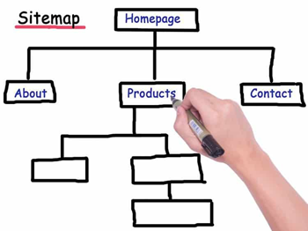

Slide 3
EJERCICIO 6
Creación de la página del mapa del sitio

Slide 4
EJERCICIO 6 …
1. Primero, cree un nuevo archivo sitemap.html en la carpeta de su proyecto.
2. Abra el archivo about.html y copie su contenido en su nuevo archivo sitemap.html.
3. Actualice los elementos <title> y <meta> dentro del elemento <head> para reflejar el contenido de la nueva página de Sitemap.
4. Elimine el atributo de clase del enlace Acerca de en la navegación.

Slide 5
EJERCICIO 6 …
5. Localice el elemento <section> con el texto de la página de ID y elimine cualquier contenido que se encuentre en este elemento.
6. Cree un nuevo elemento <h1> en esta sección y asígnele el Sitemap de texto.
7. Cree un nuevo elemento <ul> debajo de este <h1> y asígnele el sitemap de ID.

Slide 6
EJERCICIO 6 …
8. Cree nuevos elementos <li> para cada página en su sitio web (debe tener seis).
9. Cree un nuevo elemento <a> en cada uno de estos elementos <li> que enlaza a cada página de su sitio web.
10. Establezca el texto de anclaje de estos enlaces a los nombres de página: Inicio, Acerca de, Noticias, Menú, Ubicaciones y Mapa del sitio.

Slide 7
EJERCICIO 6 …
11. Establezca los atributos href en estos enlaces para que apunten al archivo HTML relevante: index.html, about.html, news.html, menu.html, locations.html y sitemap.html.
12. Establezca el atributo de título en estos enlaces para que contenga una descripción de la página a la que se está vinculando.
Puede usar la misma descripción que usó cuando construyó la navegación en el Capítulo 3.
13. Guarde el archivo sitemap.html.

Slide 8
EJERCICIO 6 …
Así es cómo debe verse su código ahora. También puede encontrar este código en el archivo locations.html en la carpeta 6.

Slide 9
EJERCICIO 6 …
<section id=”page-text”>
<h1>Sitemap</h1>
<ul id=”sitemap”>
<li>
<a href=”index.html” title=”Joe’s Pizza Co.”>
Home
</a>
</li>
<li>
<a href=”about.html”
title=”Find out more about Joe’s Pizza Co.”>
About
</a>
</li>
<li>
<a href=”news.html”
title=”Latest News about Joe’s Pizza Co.”>
News
</a>
</li>
<li>
<a href=”menu.html”
title=”The restaurant menu for Joe’s Pizza Co.”>
Menu
</a>
</li>
<li>
<a href=”locations.html”
title=”Joe’s Pizza Co. restaurant locations.”>
Locations
</a>
</li>
<li>
<a href=”sitemap.html”
title=”Links to all the pages on this website “>
Sitemap
</a>
</li>
</ul>
</section>

Slide 10
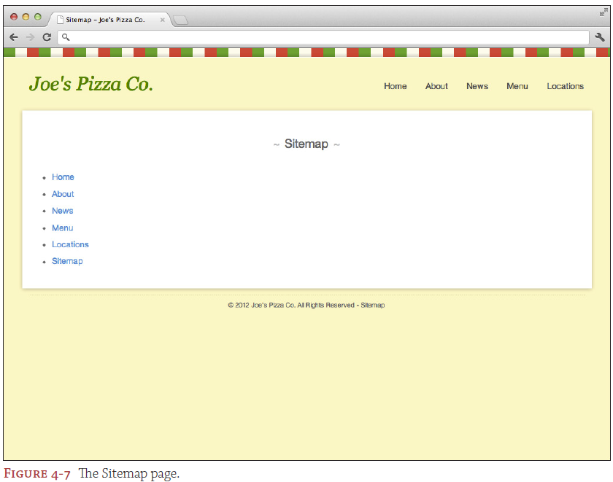
EJERCICIO 6

Slide 11
Creando la página del menú

Slide 12
Creando la página del menú …
La página del menú mostrará, bueno, el menú.
También agregará algunas imágenes de los elementos del menú a las cosas del jazz un poco.
(No quieres páginas aburridas, ¿verdad?)

Slide 13
Creando la página del menú …
El giro es que esta vez convertirás estas imágenes en figuras y les darás subtítulos usando dos nuevos elementos HTML5, <figure> y <figcaption>.
Este será tu primer encuentro con tablas HTML.
Las tablas son un tema bastante extenso, así que espera las siguientes páginas.
¡Realmente necesitas saber esto!

Slide 14
Tablas

Slide 15
Tablas …
Si tiene una gran cantidad de datos tabulares para presentar a sus usuarios, puede utilizar el elemento HTML <table>.
Las filas de la tabla se pueden definir utilizando el elemento <tr> y las celdas utilizando el elemento <td>.

Slide 16
Tablas …
Los encabezados de las columnas se definen utilizando el elemento <th> en lugar de un elemento <td>.
El siguiente ejemplo crea una tabla simple que muestra los resultados logrados por tres estudiantes en su examen de matemáticas.

Slide 17
Tablas …
<table border=”1”>
<tr>
<th>Pupil</th>
<th>Result</th>
</tr>
<tr>
<td>James</td>
<td>85</td>
</tr>
<tr>
<td>Alicia</td>
<td>97</td>
</tr>
<tr>
<td>Tom</td>
<td>76</td>
</tr>
</table>

Slide 18
Tablas …
<table border=”1”>
<tr>
<th>Pupil</th>
<th>Result</th>
</tr>
<tr>
<td>James</td>
<td>85</td>
</tr>
<tr>
<td>Alicia</td>
<td>97</td>
</tr>
<tr>
<td>Tom</td>
<td>76</td>
</tr>
</table>

Slide 19
Tablas …
El atributo border en la etiqueta <table> agrega un borde de 1 píxel a la tabla para que podamos ver las filas y columnas claramente.
La primera fila contiene dos elementos <th> que forman los encabezados de columna;
Los navegadores normalmente los mostrarán en negrita de forma predeterminada.

Slide 20
Tablas …
Luego, definimos los registros creando tres filas separadas, cada una con dos elementos <td> (celdas de la tabla), una para el nombre del alumno y otra para el resultado de su examen.
La Figura 4-8 muestra esta tabla mostrada en un navegador.

Slide 21
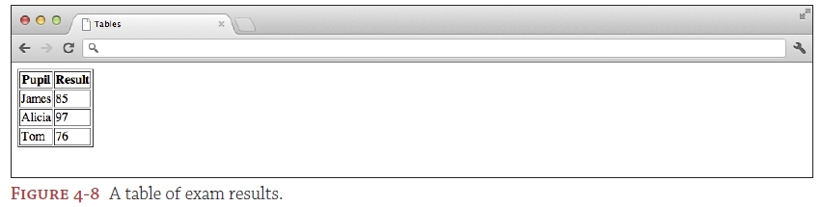

Slide 22
Atributos de celda

Slide 23
Atributos de celda …
Los elementos <td> y <th> tienen una serie de atributos que se pueden usar para ayudar a formatearlos.
Un ejemplo es el atributo colspan (columna span).
Utilice el atributo colspan en los casos en que necesite una celda de tabla particular para abarcar varias columnas.
El siguiente ejemplo utiliza el atributo colspan para crear una celda que abarca toda la tabla.

Slide 24
Atributos de celda …
<table border=”1”>
<tr>
<th colspan=”2”>Class 2B</th>
</tr>
<tr>
<th>Pupil</th>
<th>Result</th>
</tr>
<tr>
<td>James</td>
<td>85</td>
</tr>
<tr>
<td>Alicia</td>
<td>97</td>
</tr>
<tr>
<td>Tom</td>
<td>76</td>
</tr>
<tr>
<th colspan=”2”>Class 3A</th>
</tr>
<tr>
<th>Pupil</th>
<th>Result</th>
</tr>
<tr>
<td>Ben</td>
<td>82</td>
</tr>
<tr>
<td>Louise</td>
<td>92</td>
</tr>
</table>

Slide 25
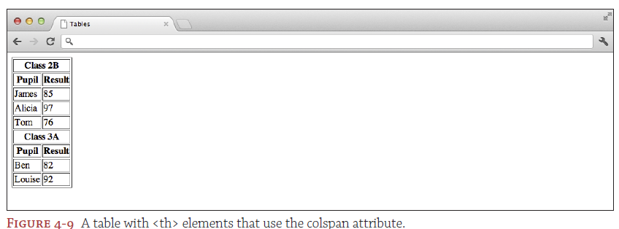
Atributos de celda …
Cuando este ejemplo se muestra en el navegador, los elementos <th> abarcarán todo el ancho de la tabla, como se muestra en la Figura 4-9.

Slide 26
Atributos de celda
Además del atributo colspan, también puede especificar un atributo rowpan.
Esto efectivamente hace lo mismo que colspan pero combina las celdas en filas en lugar de columnas.

Slide 27
Tabla
Header, body y footers

Slide 28
Encabezado de tabla, cuerpo y pies de página …
Cuando trabaje con tablas, puede usar los elementos <thead>, <tbody> y <tfoot> para dar un mayor significado semántico a sus tablas.

Slide 29
El elemento <thead>
El elemento <thead> se puede usar para envolver la fila de su tabla que contiene los encabezados de la tabla.
Esto permite que los programas informáticos y los motores de búsqueda encuentren fácilmente los encabezados de las columnas.
El uso del elemento <thead> también puede ser útil al escribir CSS, ya que es posible que desee apuntar solo a los elementos dentro de <thead> con sus reglas de CSS.

Slide 30
El elemento <tfoot> …
El elemento <tfoot> debe contener un conjunto de resúmenes para cada una de las columnas de una tabla.
Aunque es un elemento de pie de página, es mejor colocar el elemento <tfoot> debajo de <thead> en su tabla.
El navegador web moverá automáticamente este contenido a la parte inferior de la tabla, pero al colocarlo debajo de <trabajo> usted facilitará la búsqueda si tiene una tabla con muchas filas.
Vea el siguiente extracto de código para ver un ejemplo sobre cómo usar el elemento <tfoot>.

Slide 31
El elemento <tbody> …
El elemento <tbody>
El elemento <tbody> se utiliza para definir las filas de datos que se presentan en la tabla.
Debe contener uno o más elementos <tr>.

Slide 32
Código
<table border=”1”>
<thead>
<tr>
<th>Pupil</th>
<th>Result</th>
</tr>
</thead>
<tfoot>
<tr>
<td>Average</td>
<td>86</td>
</tr>
</tfoot>
<tbody>
<tr>
<td>James</td>
<td>85</td>
</tr>
<tr>
<td>Alicia</td>
<td>97</td>
</tr>
<tr>
<td>Tom</td>
<td>76</td>
</tr>
</tbody>
</table>

Slide 33
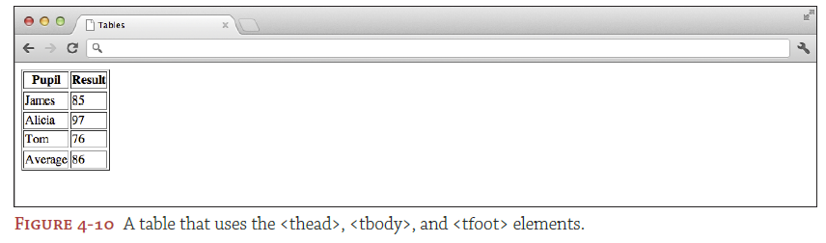

Slide 34


Slide 35
Videos
Filas y celdas de la tabla: http://teamtreehouse.com/library/websites/html/tables/rows-and-cells
Encabezados y pies de página: http://teamtreehouse.com/library/websites/html/tables/headers-and-footers

Slide 36
Más ejercicios

Slide 37


